Slide 1
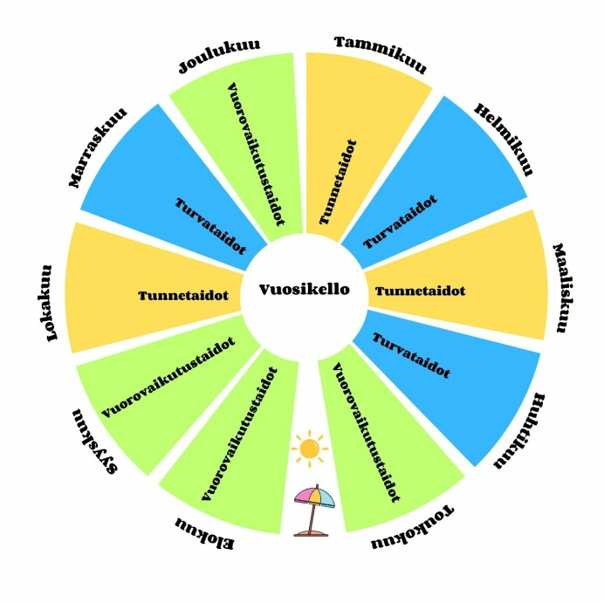
Turvataidot: Seksuaalikasvatus
Mitä ja miksi?
Video: Seksuaaliterapeutti vastaa kysymyksiin (13 min)
Video: Pysäkki (7 min)
Tehtävä luokan yhteisenä keskusteluna tai pienissä ryhmissä

Slide 2
Mitä on seksuaalikasvatus?
Seksuaalikasvatus tarkoittaa opetusta ja keskustelua, jossa opitaan ymmärtämään omaa ja muiden kehoa, tunteita, ihmissuhteita ja seksuaalisuutta turvallisella ja kunnioittavalla tavalla. Sen tavoitteena on:
Tieto: Antaa faktoja kehon muutoksista, lisääntymisestä, ehkäisystä ja seksuaalisesta terveydestä. Opettaa, miten huolehditaan omasta ja toisten hyvinvoinnista.
Kunnioitus: Korostaa toisten rajojen kunnioittamista ja suostumuksen merkitystä.
Tunteet ja identiteetti: Auttaa ymmärtämään erilaisia tunteita, ihastumisia ja seksuaalista suuntautumista.
Se ei ole pelkkää tietoa seksistä, vaan kokonaisuus, joka liittyy hyvinvointiin, ihmissuhteisiin ja oman identiteetin rakentamiseen.

Slide 3

Te kysyitte - seksuaaliterapeutti vastaa https://www.youtube.com/watch?v=i6f61TP_BHg

Slide 4

Katsotaan yhdessä Yksittäistapaus-elokuvasarjan lyhytelokuva Pysäkki Elokuvan katsomisen jälkeen sen teemaa käsitellään keskustellen. Kysymyksiä keskustelun avuksi: Mitä bussissa tapahtui? - Mitä ajatuksia bussissa olleiden henkilöiden toiminta herätti? - Toimivatko jotkut henkilöt tilanteessa mielestäsi väärin? - Millaisia ongelmia häirinnästä voi aiheutua häirinnän uhrille? - Miten ulkopuolisena voi puuttua häirintätilanteeseen? - Miten voi toimia, jos joutuu itse häirinnän kohteeksi? - Miten voi toimia, jos joku kertoo sinulle joutuneensa häirinnän kohteeksi?
SEKSUAALIOIKEUDET: PYSÄKKI
Linkki elokuvaan:
https://areena.yle.fi/1-50278206?utm_medium=social&utm_campaign=areena-web-share&utm_source=copy-link-share (6:58 min)

